Slide 1
Kouluyhteistyö Hattulassa
Hattulan kunnankirjasto / Pilvi Mikkola
Kirjastovirkailija, lukukoordinaattori

Slide 2
Hattulan kunnan & kirjaston yhteiset hankkeet
Jaakko Juteinin jalanjäljillä- lapsi tarinoiden maailmassa
2020-2022 (OKM)
Oikeus Oppia/ Kieli, mieli & lukeminen, 2022 (OKM)
Askeleita lukutaitoon, 2023-2025 (OPH)

Slide 3
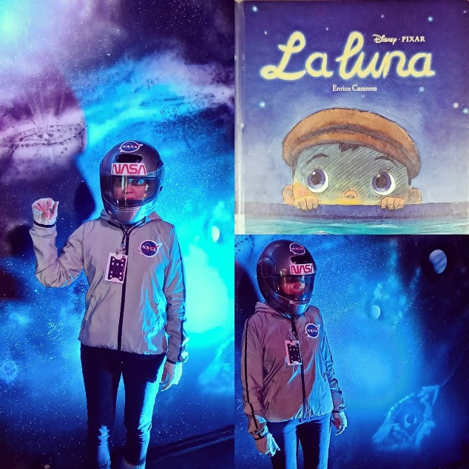
Jaakon jalanjäljillä 2020- etäilyä
Satutunnit etänä.
POLKU-koulutus yli 120 Hattulan kunnan varhaiskasvatuksen, alkuopetuksen ja kirjaston työntekijää.
Mentorointi-ohjelma
Suunnittelutöitä ja sometyötä.

Slide 4
Jaakon jalanjäljillä 2021-2022
Kesällä 2021 startattiin yhteistyökuviot koulujen ja paikallisen jalkapalloseuran Parolan Visan kanssa.
Parolan Visan kesäleirit :
Leiriläiset 6-10v. , viikon ajan joka päivä lounaan jälkeen kirjastolle.
Lukutuokio, kirjavinkit ja oma leirikirja.
Juteinin koulun 2 lk. lukupiirit startattiin syksyllä 2021, keväällä 2022 lukupiirien kevätjuhlat.
Satutunnit, kirjavinkkaukset, iltasatukirjalaatikot varhaiskasvatus yksiköihin.
Kirjakeräys
Yhteistyösopimus kirjaston ja varhaiskasvatuksen kanssa- Erten malli

Slide 5
Oikeus Oppia- Kieli, mieli & lukeminen
Mikä on Kieli, mieli, lukeminen?
Kieli, mieli, lukeminen -ohjelman tavoitteena on kaikkien lasten ja nuorten lukuinnostuksen, motivaation ja lukutaidon kehityksen edistäminen. Päämääränä on kielitietoinen koulu, jossa jokaisella opettajalla on keinoja tukea lapsia ja nuoria oppimaan eri oppiaineissa käsiteltäviä aiheita.
Kieli, mieli, lukeminen -ohjelma tarjoaa keinoja syventää omaa osaamista ja pedagogisia työtapoja arjessa. Ohjelman perustana on kansallinen lukutaitostrategia. Rahoittajana on opetus- ja kulttuuriministeriön Oikeus oppia -hanke.
https://www.kielimielilukeminen.fi/valmennusohjelma/
Kanta-Hämeen alueen yhteinen
Oikeus Oppia -hankekunnat ja -kaupungit olivat; Hämeenlinna, Forssa, Janakkala, Hattula, Hausjärvi, Loppi sekä Riihimäki.

Slide 6
Askeleita lukutaitoon 2023-2025
Oikeus Oppia- hankkeen päätteeksi Hattulan kuntaan perustettiin lukutaitotyöryhmä.
Lukutaidon kuntafoorumi huhtikuussa.
Hankehakemus hyväksyttiin kesäkuussa.
Työryhmään kuuluu opettajia jokaiselta Hattulan ala- ja yläkoululta, lukion edustaja ja varhaiskasvatuksesta edustaja.

Slide 7
Hankkeen suunnitelmat
Lukutaitoprojektin tavoitteena on saada toimiva yhteistyösopimus kirjaston ja perusopetuksen sekä kirjaston ja toisen asteen (lukion) välille. Yhteistyösopimus hyväksytetään ja se kirjataan myös opetussuunnitelmaan.
Lähdetään liikkeelle suunnittelemalla ja kokeilemalla erilaisia yhteistyötapoja ja tuotetaan yhteistyösopimusta kokemusten perusteella ensi vuonna.
Lukufestarit, kirjavinkkaukset, lukupiirit, vanhempainillat ym.

Slide 8
Kiitos!

